Slide 1

软件项目管理与产品运维
2 组织影响、组织过程资产和事业环境因素

Slide 2

2 组织影响、过程资产和事业环境因素
项目建设和管理过程可能受哪些因素影响？

Slide 3
学习目标
1、了解组织因素对项目和项目管理的影响
2、掌握组织结构的类型和特点
3、了解常用的组织过程资产
4、了解常见的事业环境因素
5、理解配置管理（及变更管理）的作用

Slide 4
目 录
2.1
组织对项目管理的影响
2.2
组织过程资产
2.3
事业环境因素

Slide 5
2.1
组织对项目管理的影响

Slide 6
2.1 组织对项目管理的影响
组织战略
组织结构
组织文化
Notes:
如果战略方向发生变化，项目就应随之进行调整

Slide 7
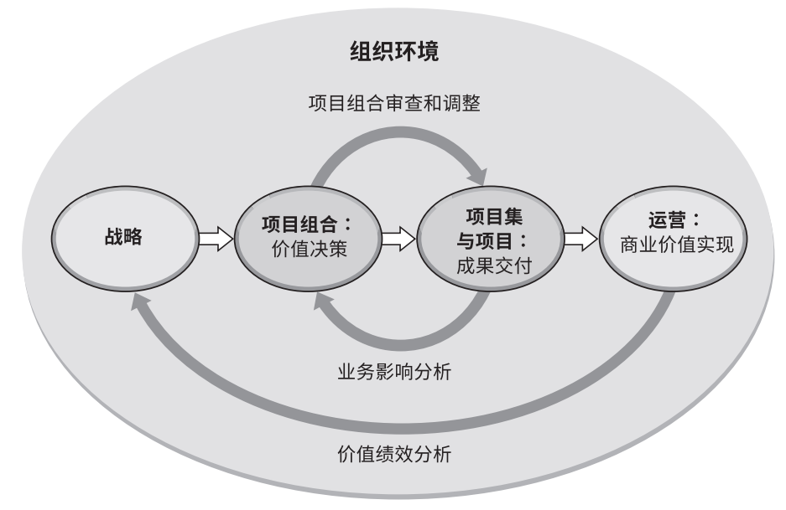
2.1.1 组织战略
组织在其治理框架中确定战略方向，设置绩效指标
项目管理活动应该服从组织总体战略方向
Notes:
如果战略方向发生变化，项目就应随之进行调整
战略方向规定了用于指导业务工作的目的、期望、目标和行动，战略方向应该与业务目标相协调。

Slide 8
2.1.2 组织文化与风格
使命、愿景和价值观
行为规范
产品领域
与其他组织的相互作用
与干系人的关系
组织文化风格影响因素
Notes:
另外，由于软件项目的独特性（无形产品和密切配合的团队精神），影响软件工作者的士气和积极性的组织因素相比其他组织略有不同。

Slide 9
2.1.2 组织文化与风格
协作文化和工作环境
容易与跨职能团队成员沟通
有机会及时讨论问题
能够获取所需的信息
有明确和有效的组织接口
项目团队、项目经理及其他干系人之间高度信任
提高产品质量和项目绩效的组织因素

Slide 10
2.1.2 组织文化与风格
提高人才的积极性、参与性和生产力的组织因素
工作场所不受外界的干扰
存在具有挑战性的技术问题
自主解决问题
能够控制自己的工作日程
学习新的东西
存在有能力的技术领导者
有机会尝试新的想法
存在有吸引力的愿景或状态
有适当的培训和指导
有充足的软件工具和技术

Slide 11
2.1.3 组织结构
组织结构可能影响资源的可用性和项目的执行方式
矩阵型
职能型
项目型
Notes:
软件企业的组织结构∶
1）项目型组织：将项目作为单独的实体
2）职能型组织：通过功能单元之间的协调
3）矩阵式组织：通过结合项目型和职能型结构

Slide 12
2.1.3 组织结构
总经理
职能经理
职能经理
职能经理
职员
职员
职员
职员
职员
职员
职员
职员
职员
项目协调
一、职能型组织
1)雇员有一位明确上级
3)各部门独立开展工作
2)人员按专业/职能分组
有利于组织资源的有效利用

Slide 13
2.1.3 组织结构
总经理
项目经理
项目经理
项目经理
职员
职员
职员
职员
职员
职员
职员
职员
职员
项目协调
二、项目型组织
1) 成员通常集中办公
3) 项目经理有很大职权
2) 组织资源用于项目工作
项目经理完全控制项目资源

Slide 14
2.1.3 组织结构
如果你打算创业，你如何选择组织结构？
项目型
职能型

Slide 15
2.1.3 组织结构
三、矩阵型（混合型）组织：兼具职能型和项目型组织特点
平衡矩阵型组织
弱矩阵型组织
强矩阵型组织
根据职能经理和项目经理之间的权力和影响力的相对程度划分
Notes:
根据职能经理和项目经理之间的权力和影响力的相对程度，分为：
1）弱矩阵、
2）强矩阵、
3）平衡矩阵（介于强弱两者之间）。

Slide 16
2.1.3 组织结构
总经理
职能经理
职能经理
职能经理
职员
职员
职员
职员
职员
职员
职员
职员
职员
（1）弱矩阵型组织
a)以职能型组织为基础
b)项目经理是协调员或联络员
兼职的
项目经理
项目协调

Slide 17
2.1.3 组织结构
（2）强矩阵型组织
a)具有项目型组织的特征
b)拥有较大职权
的全职项目经理和
全职项目行政人员
总经理
职能经理
职能经理
职能经理
职员
职员
职员
职员
职员
职员
职员
职员
职员
项目经理的经理
项目经理
项目经理
项目经理
项目协调
全职

Slide 18
2.1.3 组织结构
总经理
职能经理
职能经理
职能经理
职员
职员
项目经理
职员
职员
职员
职员
职员
职员
（3）平衡矩阵型组织
a)具有全职项目经理
b)权限较小（未授权其全权管理项目和项目资金）
全职
项目协调

Slide 19
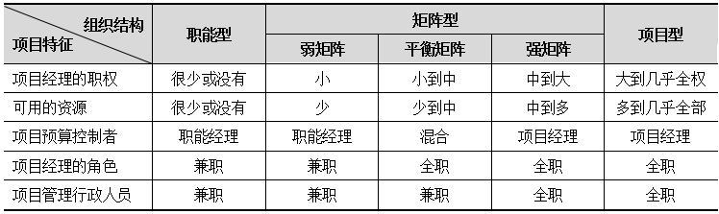
2.1.3 组织结构
组织结构对项目的影响

Slide 20
2.1.3 组织结构
复合型组织：
综合应用上述
所有的组织结构
总经理
职能经理
职能经理
职能经理
职员
职员
职员
职员
职员
职员
职员
职员
职员
项目经理的经理
项目经理
项目经理
项目经理
项目B协调
项目A协调

Slide 21
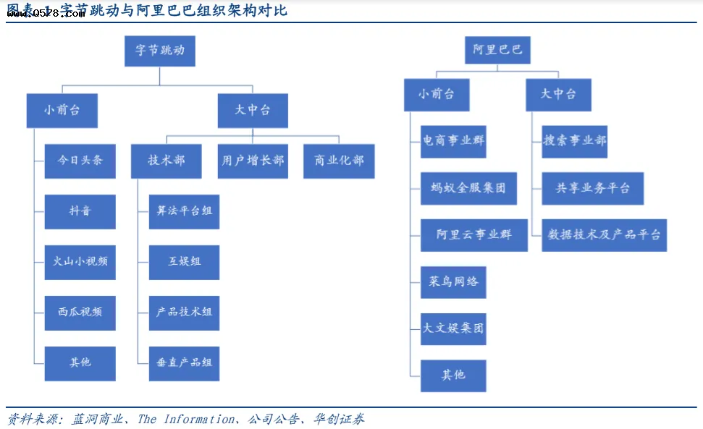
2.1.3 组织结构

Slide 22

2.2
组织过程资产

Slide 23
2.2 组织过程资产
组织过程资产：
组织所特有并使用的计划、流程、政策、程序和知识库
共享知识库
流程与程序
Notes:
组织过程资产是大部分规划过程的输入。
在项目全过程中，项目团队成员可以对组织过程资产进行必要的更新和增补。
组织过程资产是执行组织所特有并使用的计划、流程、政策、程序和知识库，包括任何（或所有）项目参与组织的，可用于执行或治理项目的任何产物、实践或知识。

Slide 24
2.2.1 流程与程序
（1）启动和规划阶段
指南和标准
特定组织标准
模板
Notes:
指南和标准：用于裁剪组织标准流程和程序以满足项目的特定要求；
特定的组织标准：如政策（如人力资源政策、健康与安全健康政策、职业道德政策、项目管理政策）、产品与项目生命周期，质量政策与程序（如过程审计、改进目标、核对表、组织内使用的标准化的过程定义）；
模板（如风险登记册、工作分解结构、项目进度网络图模板及合同模板）。

Slide 25
2.2.1 流程与程序
变更控制程序
财务控制程序
问题缺陷管理程序
组织对沟通的要求
批准、授权等程序
风险控制程序
标准化的指南
（2）执行和监控阶段
Notes:
变更控制程序：包括修改组织标准、政策、计划和程序（或任何项目文件）所须遵循的步骤，以及如何批准和确认变更；
财务控制程序（如定期报告、必需的费用与支付审查、会计编码及标准合同条款）；
问题与缺陷管理程序：包括对问题与缺陷的控制、识别与处理，以及对行动方案的跟踪；
组织对沟通的要求（如沟通技术、许可的沟通媒介、记录保存政策以及安全要求）；
确定工作优先顺序排序、批准工作与签发工作授权的程序；
风险控制程序：包括风险分类、风险描述模板、概率及其影响定义及概率和影响矩阵；
标准化的指南、工作指示、建议书评价准则和绩效测量准则。

Slide 26
2.2.1 流程与程序
经验教训
项目终期审计
项目评价
产品确认
验收标准
（3）收尾阶段

Slide 27
2.2.2 共享知识库
配置管理知识库
财务数据库
过程测量数据库
历史信息与经验教训知识库
问题与缺陷数据库
以往项目项目档案
Notes:
配置管理知识库，包括执行组织的所有标准、政策、程序和项目文件的各种版本与基准；
财务数据库，包括人工时、实际成本、预算和成本超支等方面的信息；
过程测量数据库，用来收集与提供过程和产品的测量数据；
历史信息与经验教训知识库（如项目记录与文件、完整的项目收尾信息与文件、关于以往项目选择决策的结果及以往项目绩效的信息，以及从风险管理活动中获取的信息）；
问题与缺陷管理数据库，包括问题与缺陷的状态、控制情况、解决方案以及相关行动的结果；
以往项目的项目档案（如范围、成本、进度与绩效测量基准，项目日历）

Slide 28

2.3
事业环境因素

Slide 29
2.3 事业环境因素
事业环境因素：
（1）对项目产生影响、限制或指令作用的各种条件
（2）项目团队不能控制
组织内因素
组织外因素
Notes:
事业环境因素是大多数规划过程的输入
可能提高或限制项目管理的灵活性，

Slide 30
2.3 事业环境因素
组织文化、结构和治理
设施和资源的地理分布
政府或行业标准
基础设施
市场条件
干系人风险承受力
政治氛围
商业数据库
项目管理信息系统（PMIS）
现有人力资源状况
人事管理制度
公司的工作授权系统
组织已有的沟通渠道
可能产生积极或消极的影响

Slide 31
2.3 事业环境因素
组织文化、结构和治理
设施和资源的地理分布
政府或行业标准
基础设施
市场条件
干系人风险承受力
政治氛围
商业数据库
项目管理信息系统（PMIS）
现有人力资源状况
人事管理制度
公司的工作授权系统
组织已有的沟通渠道
管理变更

Slide 32
2.3 事业环境因素
项目管理信息系统（PMIS）包括两个子系统：
配置管理子系统
变更控制子系统
标准化和程序化
提交、追踪、确认变更
正式形成变更文件
配置管理系统
Notes:
在项目开始之前，上级管理部门或者项目经理就需要建立PMIS。
一个高效的PMIS应对信息进行结构化的处理，
建立一个信息编码系统，使每一条信息都有它唯一的编码。
在大多数应用领域，配置管理系统包含变更控制系统
（1）变更控制系统：是正式形成文件的全部过程，用于确定控制、改变和批准项目可交付成果和文件的方法。
（2）配置管理系统：包括的过程用于提交变更建议，追踪变更建议的审查与批准制度，确定变更的批准级别，以及确认批准的变更方法。
配置管理是为了确保项目成果的统一完整，而对项目成果（产品组成部分、文档）进行统一管理。
（1）要准确完备地记录产品的各项特征；
（2）项目需要变更时，必须对项目的方方面面也做相应的变更。
一个正式的配置管理流程是标准化和程序化的。

Slide 33
2.3 事业环境因素
配置管理的三要素
规范
工具
人
所有项目成员
实施程序
提高效率

Slide 34
2.3 事业环境因素
软件项目配置管理的常用工具：
（1）CVS
（2）SVN
（3）git
（4）Microsoft VSS
……
文件系统

Slide 35
总结
2.1
组织对项目管理的影响
2.2
组织过程资产
2.3
事业环境因素

Slide 36
学习目标
1、了解组织因素对项目和项目管理的影响
2、掌握组织结构的类型和特点
3、了解常用的组织过程资产
4、了解常见的事业环境因素
5、理解配置管理（及变更管理）的作用

